Slide 1
Principio de Diseño de Repertorio de Instrucciones
Universidad de Sonsonate

Slide 2
Clasificación de las Arquitecturas a nivel lenguaje maquina
Universidad de Sonsonate

Slide 3
Clasificación de las Arquitecturas a nivel lenguaje maquina
Realizaremos una breve introducción a las arquitecturas a nivel lenguaje maquina, la parte de la maquina visible al programador en cual esta compuesta por los Repertorios de Instrucciones
Los repertorios de instrucciones se pueden clasificar en general siguiendo las cinco dimensiones descritas en la imagen, que están ordenadas aproximadamente por el papel que juegan en diferenciar los repertorios de instrucciones

Slide 4
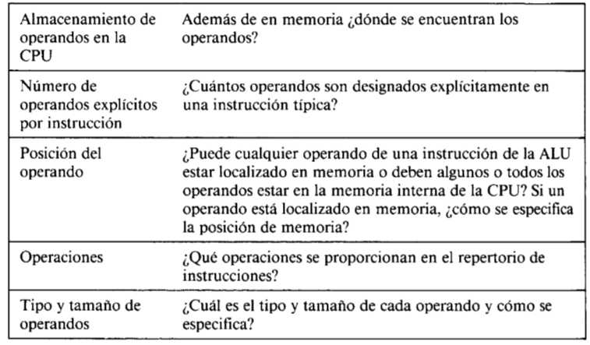
Clasificación de las Arquitecturas a nivel lenguaje maquina

Slide 5
Clasificación de las Arquitecturas a nivel lenguaje maquina
El tipo de almacenamiento proporcionado para que los operandos estén en la CPU, en contraposición a que estén en memoria, es el factor distintivo más importante entre las arquitecturas a nivel lenguaje máquina. (Todas las arquitecturas conocidas tienen algún almacenamiento temporal en la CPU).
El tipo de almacenamiento de operandos de la CPU a veces dicta el número de operandos explícitamente nombrados en una instrucción. En una clase de máquinas, el número de operandos explícitos puede variar.

Slide 6
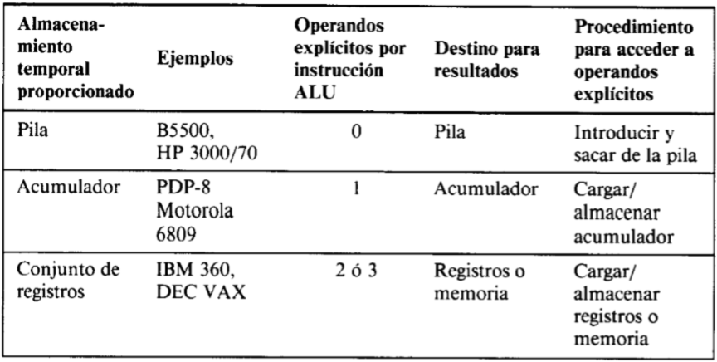
Alternativas de Almacenar Operando en el CPU

Slide 7
Clasificación de las Arquitecturas a nivel lenguaje maquina
Las elecciones principales son una pila, un acumulador o un conjunto de registros. Los operandos pueden ser nombrados explícita o implícitamente:
Los operandos en una arquitectura de pila están implícitamente en el tope de la pila;
En una arquitectura de acumulador un operando está implícitamente en el acumulador.
Las arquitecturas de registros de propósito general tienen solamente operandos explícitos en registros o en posiciones de memoria. Dependiendo de la arquitectura, los operandos explícitos para una operación pueden ser accedidos directamente desde memoria o puede ser necesario cargarlos primero en el almacenamiento temporal, dependiendo de la clase de instrucción y elección de la instrucción específica

Slide 8
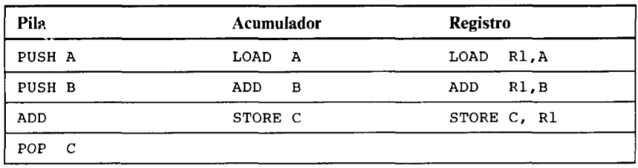
Clasificación de las Arquitecturas a nivel lenguaje maquina
Ejemplo: Mostrar cómo sería la secuencia de código C = A + B en estas tres clases de repertorios de instrucciones.

Slide 9
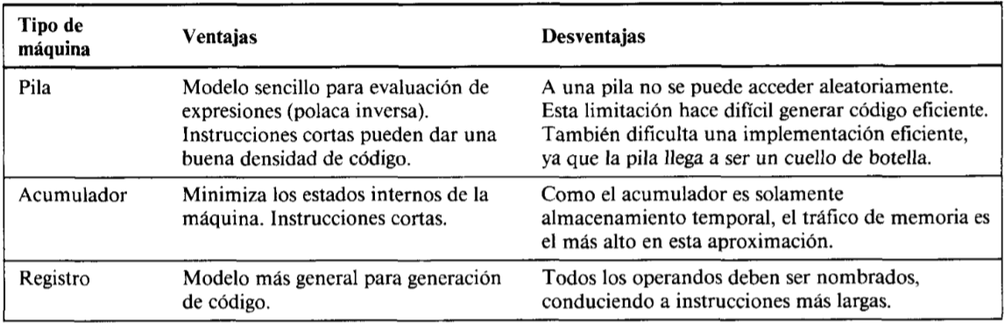
Clasificación de las Arquitecturas a nivel lenguaje maquina
Ventajas y Desventajas:

Slide 10
Almacenando Operando en Memoria
Universidad de Sonsonate

Slide 11
Almacenando Operando en Memoria
Los registros permiten una ordenación más flexible que las pilas o acumuladores, a la hora de evaluar las expresiones. Por ejemplo, en una máquina de registros, la expresión (A .B) - (C . D) - (E . F) puede evaluarse haciendo las multiplicaciones en cualquier orden, lo que puede ser más eficiente debido a la posición de los operandos o a causa de las posibilidades de la segmentación.
Pero en una máquina de pilas la expresión debe evaluarse de izquierda a derecha, a menos que se realicen operaciones especiales o intercambios de las posiciones de la pila.

Slide 12
Almacenando Operando en Memoria
Hay dos características importantes de los repertorios de instrucciones que dividen las arquitecturas de registros de propósito general o GPR. Ambas características están relacionadas con la naturaleza de los operandos para una instrucción lógica o aritmética, o instrucción de la ALU:
La primera se refiere al número de operandos (dos o tres) que pueden tener las instrucciones de la ALU. En el formato de tres operandos, la instrucción contiene un resultado y dos operandos fuente.
En el formato de dos operandos, uno de los operandos es fuente y destino para la operación

Slide 13
Almacenando Operando en Memoria
La segunda característica de las arquitecturas GPR está relacionada con el número de operandos que se pueden direccionar en memoria en las instrucciones de la ALU. Este número puede variar de cero a tres. Todas las combinaciones posibles de estos dos atributos se muestran en la figura que se mostrar a continuación, con ejemplos de máquinas. Aunque hay siete posibles combinaciones tres sirven para clasificar aproximadamente todas las máquinas existentes: registro-registro (también llamadas de carga/almacena- miento), registro-memoria y memoria-memoria

Slide 14
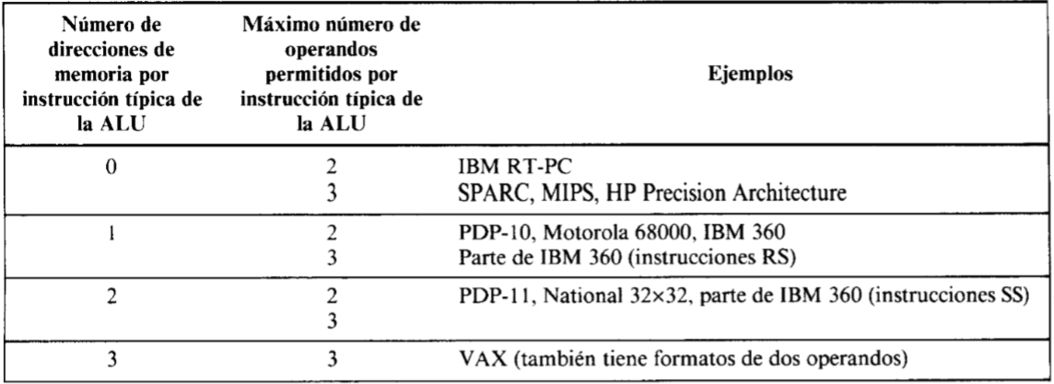
Almacenando Operando en Memoria

Slide 15
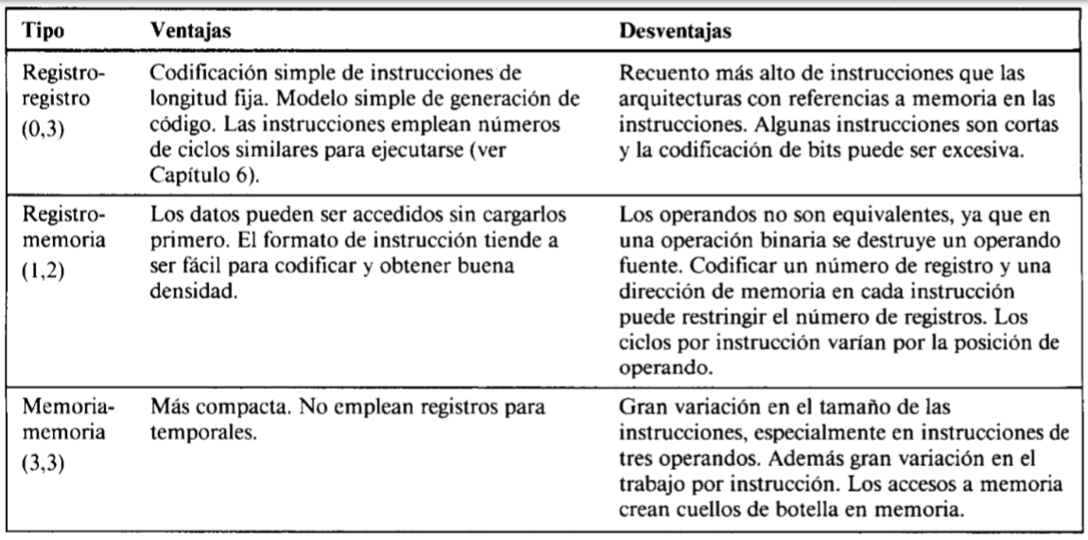
Almacenando Operando en Memoria

Slide 16
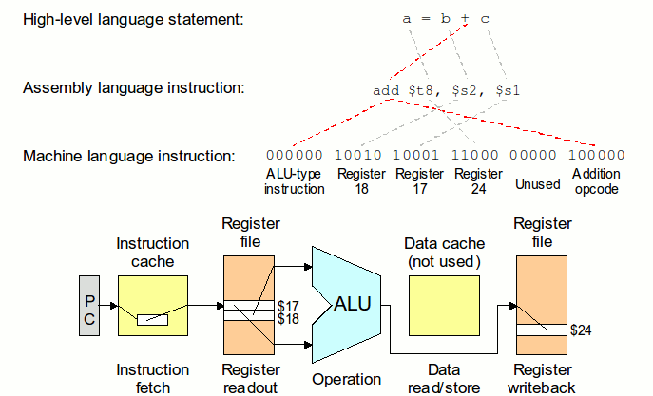
Almacenando Operando en Memoria

Slide 17
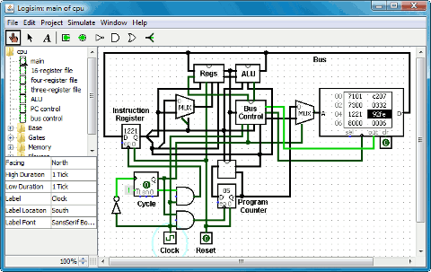
Practica con Logisim
Utilización de Clock y Hex Display

